Slide 1
NÓI VÀ NGHE: CHUYỆN QUẢ BẦU
TIẾNG VIỆT
Tiết 4

Slide 2
Nói và nghe: Kể chuyện Chuyện quả bầu

Slide 3
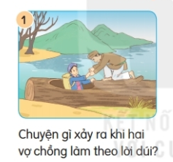
1. Dựa vào tranh và câu hỏi gợi ý, nói về nội dung của từng tranh.
Chuyện qủa bầu

Slide 4
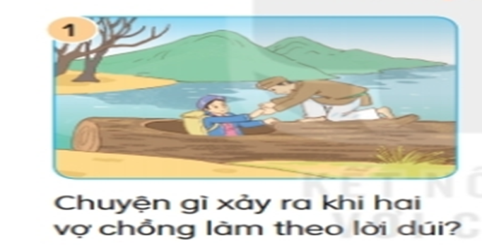
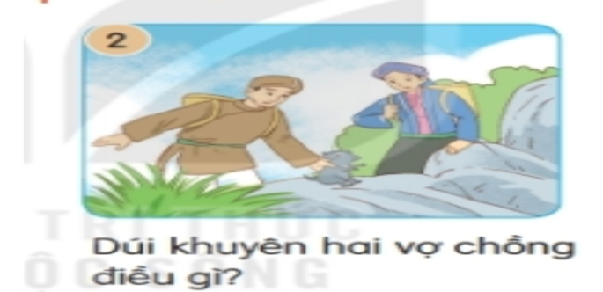
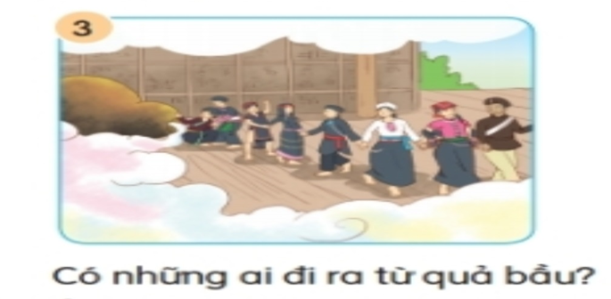
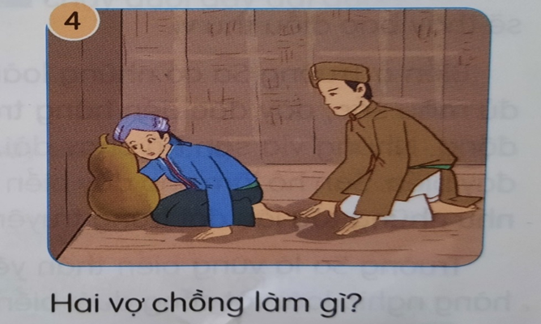
2. Sắp xếp các tranh sau theo trình tự của câu chuyện.

Slide 5
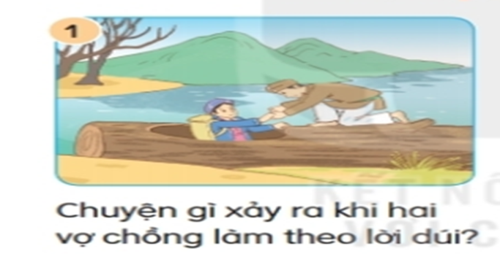
3.Kể lại từng đoạn câu chuyện theo tranh.

Slide 6
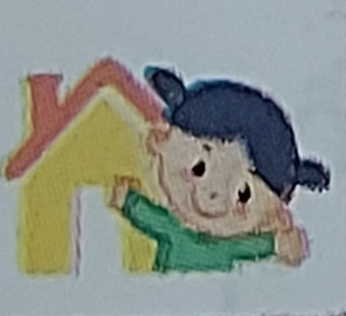
Hỏi người thân về tên của một số dân tộc thiểu số trên đất nước ta.

